Slide 1

中央编办网上赋码和事业单位网上登记管理系统
党群机关管理系统
王春海

Slide 2
目录
1
党群机关赋码
2
组织机构代码存量码与增量码的使用
3
党群申请表及填表说明
4
系统详细业务介绍
5
要点提示
6
本次培训操作指南

Slide 3
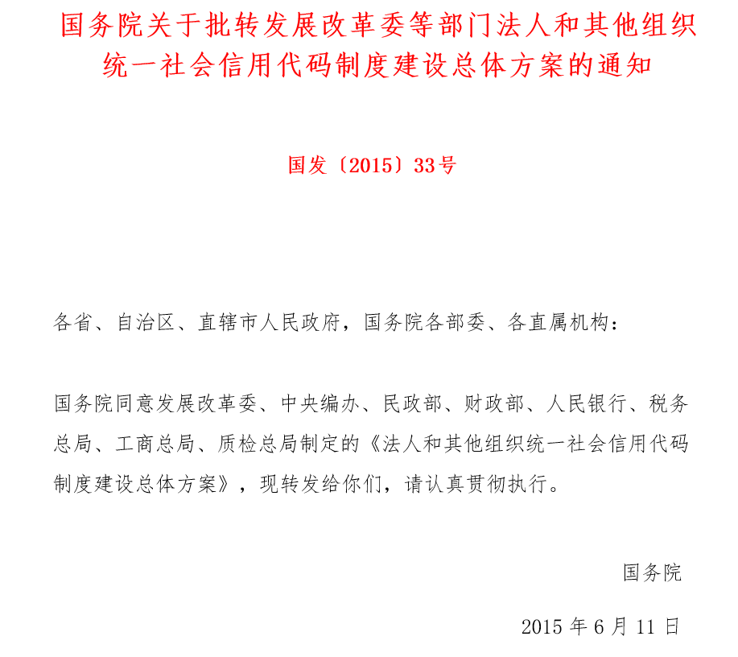
国发〔2015〕33号

Slide 4
统一社会信用代码
第1位：登记管理部门代码，编制部门统一使用数字1
表示。
1
第2位：党群机关类别代码，1表示机关单位，2表示事业单位，3表示由中央编办直接管理党群机关编制的群众团体，9表示其他。
2
第3-8位：登记管理机关行政区划码，使用阿拉伯数字表示；以现在中央编办网上赋码管理和事业单位网上登记管理系统区划代码为准。
3
第9-17位：组织机构代码，使用阿拉伯数字或英文字母表示，已有组织机构代码由质监提供组织机构代码，新单位的组织机构代码由系统内自动提供。
4
第18位：校验码，使用阿拉伯数字或英文字母表示，由系统经过大量复杂的计算后生成，该计算只能在系统中完成，无法人为控制。
5

Slide 5
通知
中央编办关于开展机关、编办直接管理机构编制的群众团体统一社会信用代码赋码工作的通知（2016年3月3日）
主要任务
自本通知印发之日起，机构编制部门启动机关、群团统一社会信用代码(以下简称“统一代码”)赋码工作，为机关、群团发放统一式样的《统一社会信用代码证书》，并于2017年底前完成全国各级机关、群团的《统一社会信用代码证书》初始发放工作。
职责分工：按照分级管理原则，各级编办负责本级机关、群团的赋码工作。中央编办决定由国家事业单位登记管理局承担中央国家机关、中央编办直接管理机构编制的群众团体的赋码工作，赋码发证时使用“中央机构编制委员会办公室统一社会信用代码赋码专用章”。

Slide 6

通知
机关、群团在申领统一社会信用代码、办理刊载事项变更时，按照相关服务指南填写表格、加盖公章并提交相关证明材料。赋码机关接受申请单位材料并核对后，对符合要求的机关、群团赋码并发放《统一社会信用代码证书》。
赋码及证书发放
已有《组织机构代码证书》的机关、群团，证书刊载信息无变更的，持《组织机构代码证书》，提交《机关、群团等统一社会信用代码证书申领表》，申领《统一社会信用代码证书》；证书刊载信息有变更的，持《组织机构代码证书》，按变更后的信息填写并提交《机关、群团等统一社会信用代码证书申领表》及需要变更信息的相关证明，申领《统一社会信用代码证书》。
简化初始发证程序
工作内容
中央编办网上赋码系统为各级编办提供实时赋码、证书打印、数据管理等服务。地方自行研发赋码系统的，须按照中央编办的赋码管理标准和要求，每个工作日定时向中央编办传送信息，并做好实时传送准备工作。全国机关、群团的统一代码信息由中央编办向全国统一信用信息交换平台传送。
数据管理信息共享

Slide 7
通知
工作要求
各级编办要高度重视机关和群团统一社会信用代码各项工作，切实加强领导、落实工作责任、做好宣传工作指导及信息公开，要主动与有关单位衔接，提供高效优质服务，方便办事单位，确保在规定的时间内完成证书发放和数据回传等工作。
数据回传
上海、广东、山东、陕西，自建系统省份，要按照要求做好数据回传工作。

Slide 8
目录
1
党群机关赋码
2
组织机构代码存量码与增量码的使用
3
党群申请表及填表说明
4
系统详细业务介绍
5
要点提示
6
本次培训操作指南

Slide 9
组织机构代码
组织机构代码
已有组织机构代码党群机关，事业单位41631个，机关298918个，群团91863个。
新设立党群机关
在录入设立时，组织机构代码项不进行填写，系统会自动从预付码系统中采用新的组织机构代码来生成统一社会信用代码。
录入党群机关名称时，系统查询组织机构代码，将匹配的组织机构代码自动填写到组织机构代码项。

Slide 10



统一社会信用代码
赋码
修改
统一社会信用代码一经赋码
终身不变
1、联系技术支持热线，发送传真
2、传真内容包括：机构名称、
统一社会信用代码、正确的组织
机构代码、 联系人、联系电话
3、修改不是简单替换组织机构
代码，需要重新运算生成校验位
参照：http://www.gjsy.gov.cn/xxxz/xxtb/201601/t20160118_62851.html

Slide 11
目录
1
党群机关赋码
2
组织机构代码存量码与增量码的使用
3
党群申请表及填表说明
4
党群机关信息变更
5
要点提示
6
本次培训操作指南

Slide 12
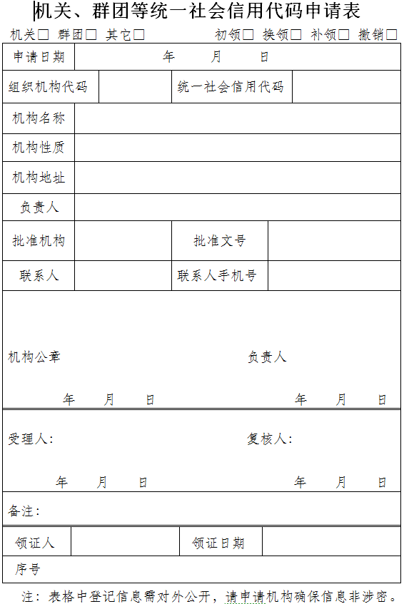
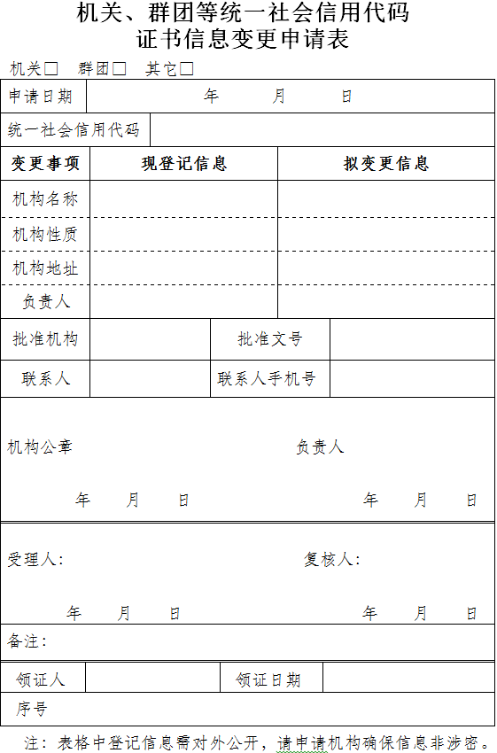
申请表

Slide 13
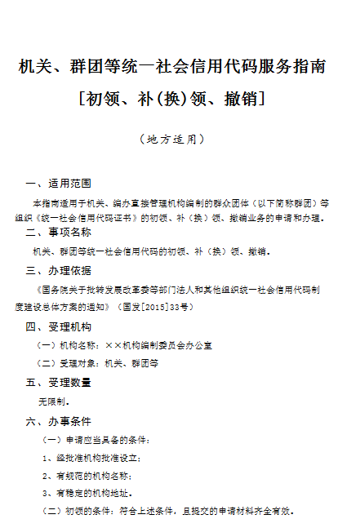
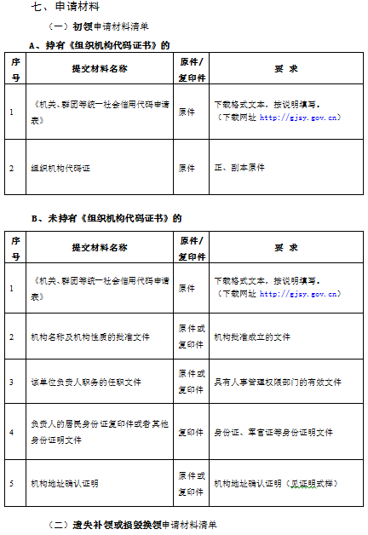
初领、补(换)领、撤销填表说明

Slide 14
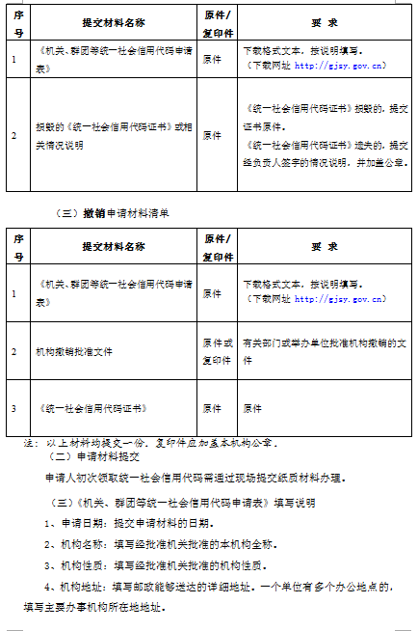
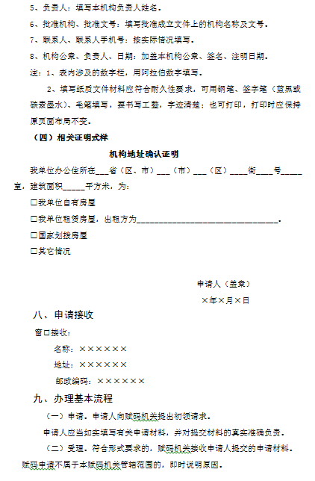
初领、补(换)领、撤销填表说明

Slide 15
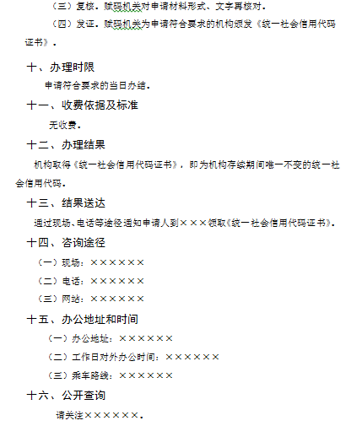
初领、补(换)领、撤销填表说明

Slide 16
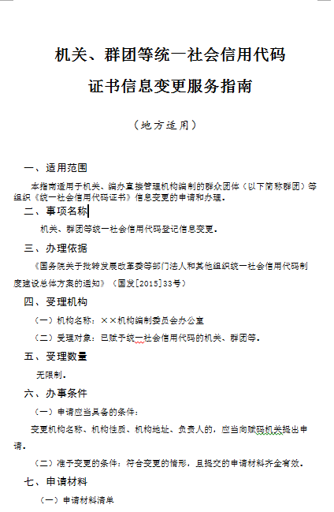
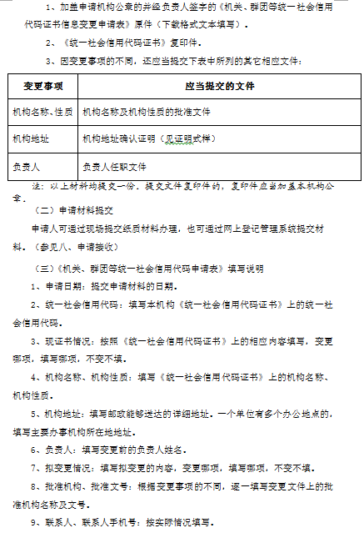
变更填表说明

Slide 17
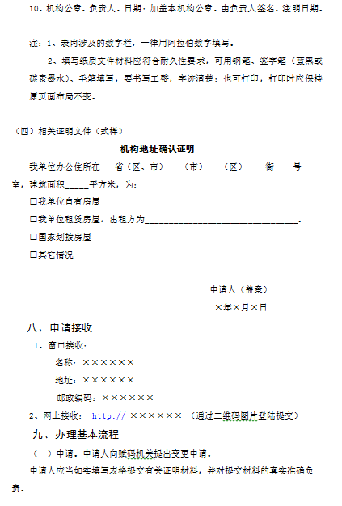
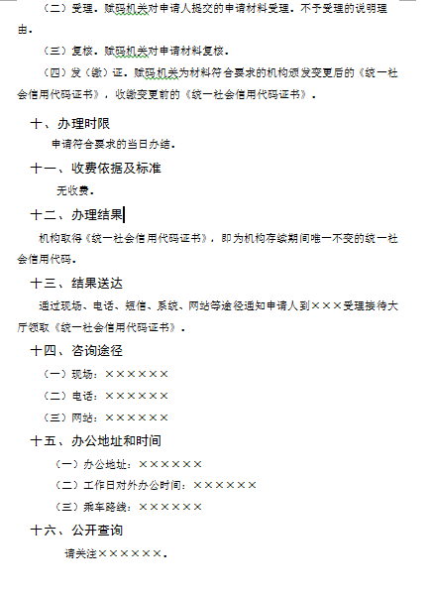
变更填表说明

Slide 18
中央版本
初领等填表说明
中央版本
初领等填表说明（中央适用）
变更填表说明
变更填表说明（中央适用）
网站位置：
http://www.gjsy.gov.cn/xxxz/xxtb/201601/t20160118_62851.html

Slide 19
目录
1
什么是统一社会信用代码
2
组织机构代码存量码与增量码的使用
3
党群申请表及填表说明
4
系统详细业务介绍
5
要点提示
6
本次培训操作指南

Slide 20
主要业务
党群机关管理系统
2016年4月2日正式上线
初领
补（换）领
撤销
变更
Notes:
系统中所显示证书号将由统一社会信用代码进行统一替换。

Slide 21
申请办理
初领、变更、补（换）领、撤销
现场办理
变更
初领后，取得图片二维码，通过事业单位在线上链接地址，网上办理变更。
1、2016年5月底上线运行；
2、开通办结通知，由省级登记管理机关统一发函给国家事业单位登记管理局确认开通(加盖公章、写明联系人及联系电话)；使用事业登记网站群的，我们统一处理；自建网站的，联系技术支持，统一发送链接。
申办办结通知

Slide 22
初领、补(换)领、撤销流程
初领、补(换)领、撤销流程
提交
申请表
申请材料
受理、复核
申请表
申请材料
录入信息、打印统一社会信用代码证书
获取统一社会信用代码证书
撤销党群机关
党群机关
赋码机关
党群机关

Slide 23

变更流程
Step 5
赋码机关打印
证书
Step 4
赋码机关复核
Step 3
赋码机关受理
Step 2
党群机关录入变更信息
Step 2
Step 1
Step 1
党群机关提交申请表、申请材料

Slide 24
党群机关系统权限
机关受理员
受理机关变更申请
党 群
机 关
系 统
权 限
机关复核员
复核机关变更申请
群团受理员
受理群团变更申请
群团复核员
复核群团变更申请
其他受理员
受理其他申请
其他复核员
复核其他申请

Slide 25
党群机关系统权限
事业单位非法人受理员
受理事业单位非法人
变更申请
党 群
机 关
系 统
权 限
事业单位非法人复核员
复核事业单位非法人
变更申请
党群机关
图片密码管理员
管理机构图片密码
党群机关信息管理员
录入、打印、机构类别

Slide 26
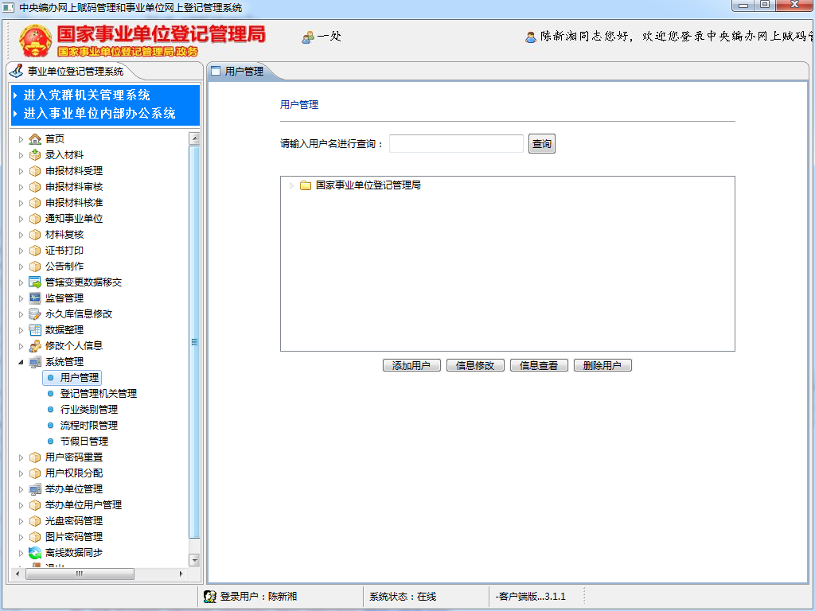
党群机关用户权限
以系统管理员或者本级系统管理员身份登录
登录事业单位登记管理系统

Slide 27
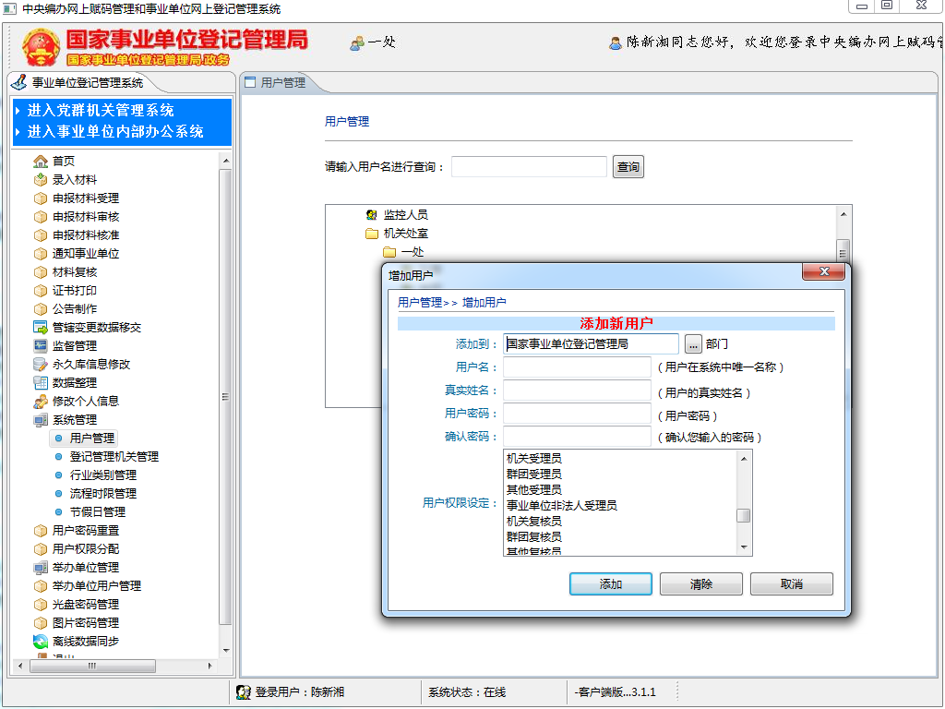
党群机关用户授权
Notes:
系统中所显示证书号将由统一社会信用代码进行统一替换。

Slide 28
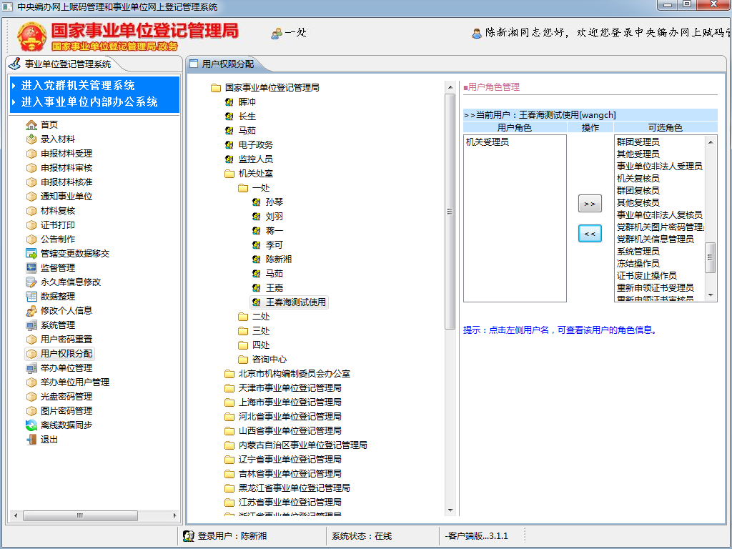
党群机关授权修改
Notes:
系统中所显示证书号将由统一社会信用代码进行统一替换。

Slide 29
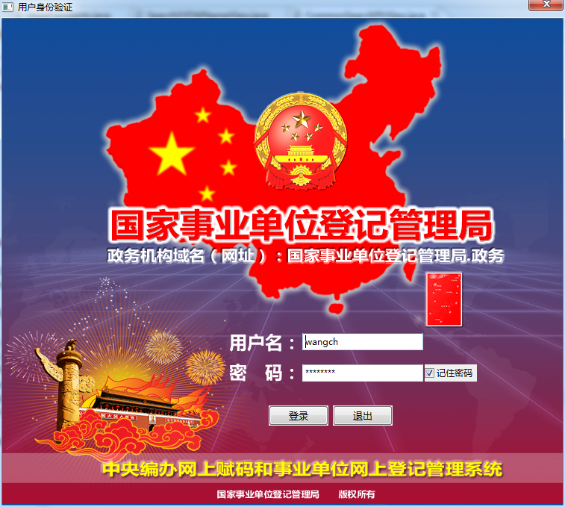
系统登录
Notes:
系统中所显示证书号将由统一社会信用代码进行统一替换。

Slide 30
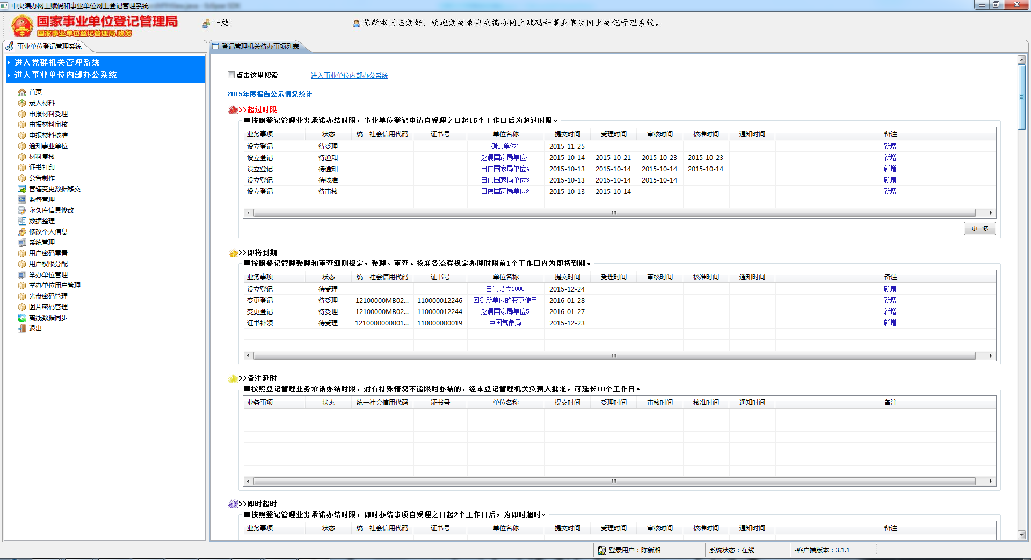
系统变化-菜单
中央编办网上赋码和事业单位网上登记管理系统
增加党群机关
管理系统菜单
Notes:
系统中所显示证书号将由统一社会信用代码进行统一替换。

Slide 31
功能组成
录入
初次登记和补换领
撤销
受理
受理各类变更申请
复核
复核各类变更申请
机构类别
管理机关的
机构类别信息
信息查询
根据条件查询
机构信息
统计分析
登记管理机关
机构情况
图片密码
管理登记完成的
机构图片信息
党群机关管理系统功能组成（登记管理和内部办公合一）
Notes:
系统中所显示证书号将由统一社会信用代码进行统一替换。

Slide 32
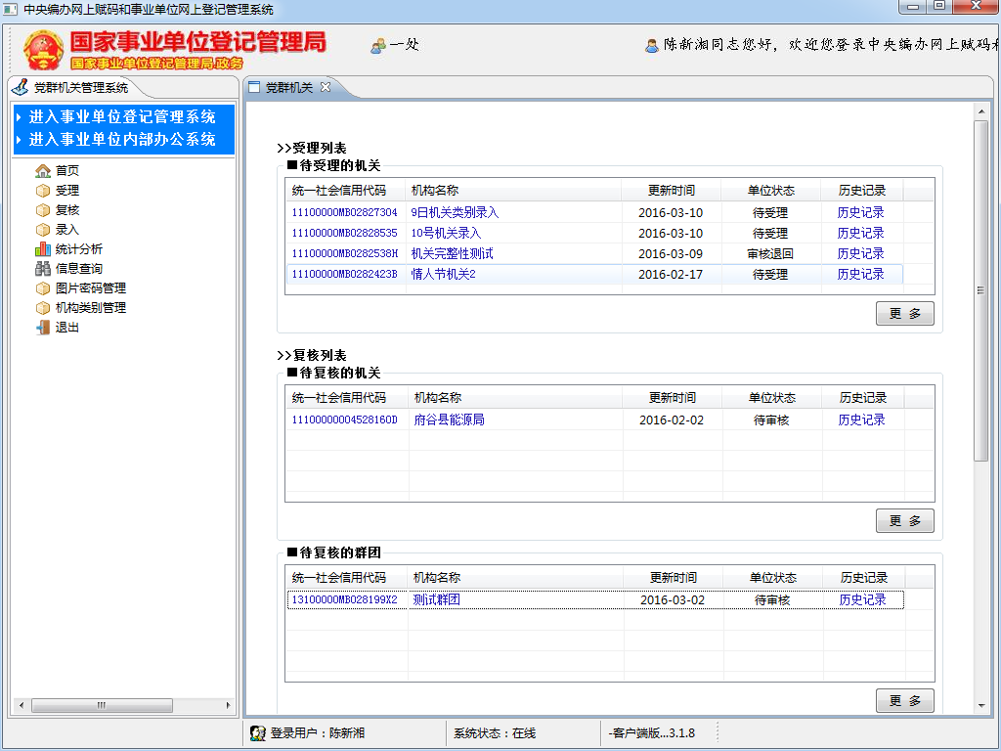
党群机关管理系统
Notes:
系统中所显示证书号将由统一社会信用代码进行统一替换。

Slide 33
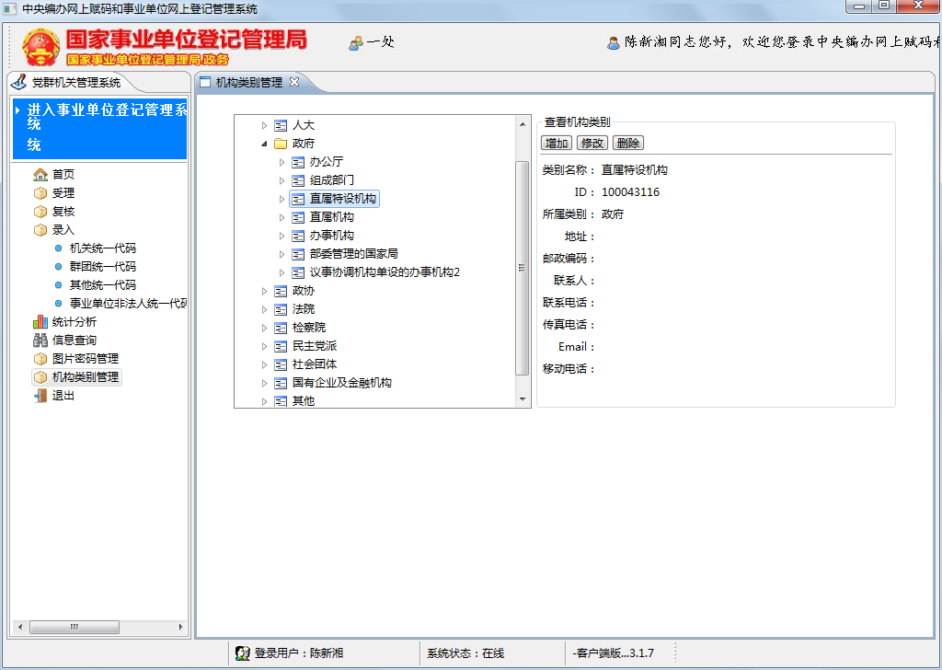
机构类别管理

Slide 34
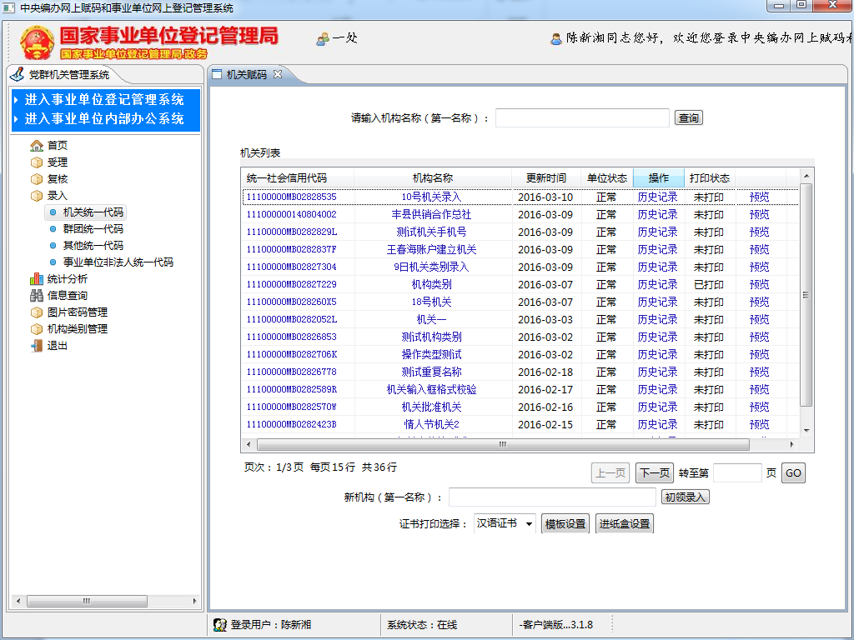
登记管理机关录入信息
输入党群机关名称

Slide 35
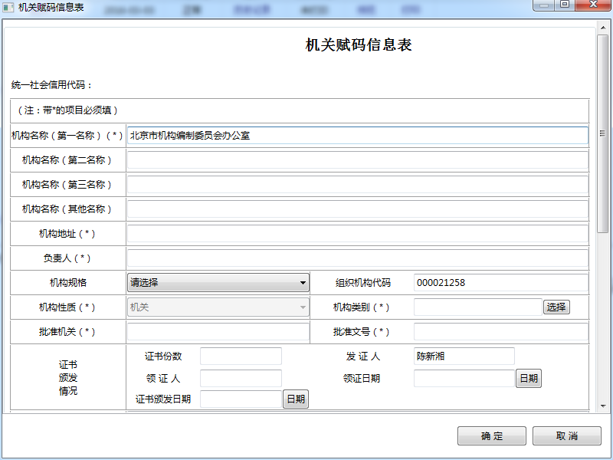
录入相关信息
根据名称系统自动搜索组织机构代码并设置；若未自动生成，详见下页介绍

Slide 36
组织机构代码
自动比对：按照输入的机构名称系统自动比对存量码指代的机构名称
自动比对
一致
组织机构代码自动显示于组织机构代码栏
自动比对生成的组织机构代码不是本机构提交的组织机构代码，需要删除自动生成码，重新录入提交的组织机构代码
自动比对
不一致
组织机构
代码
已有组织机构代码：录入提交的组织机构代码
新设立机构：保持空白，系统自动分配
自动比对
无结果

Slide 37
党群机关信息保存
如果是机关，选择机关的机构类别
点击确定
保存党群机关信息

Slide 38
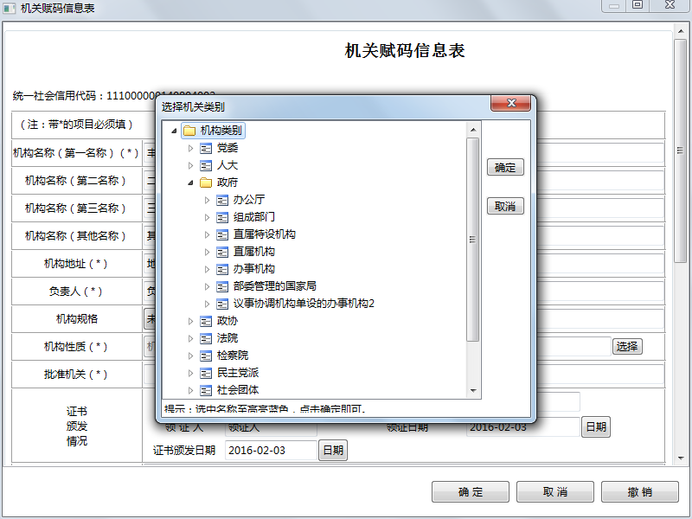
机关-机构类别

Slide 39
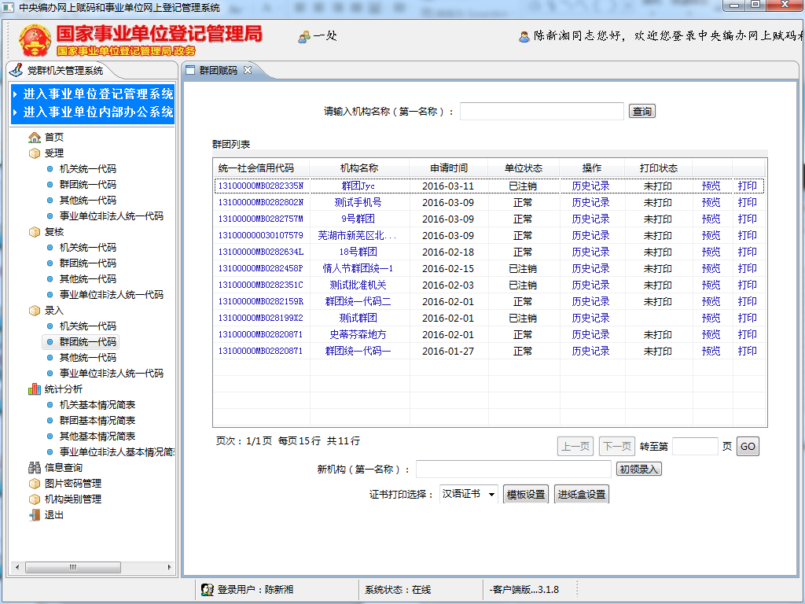
信息表

Slide 40
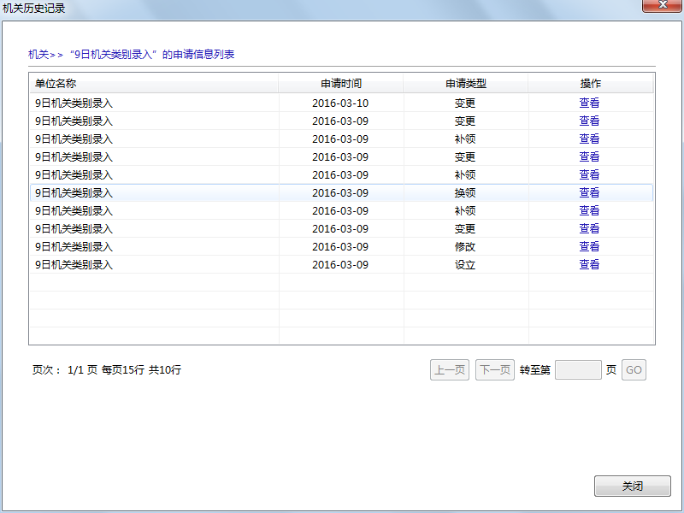
历史记录查询

Slide 41
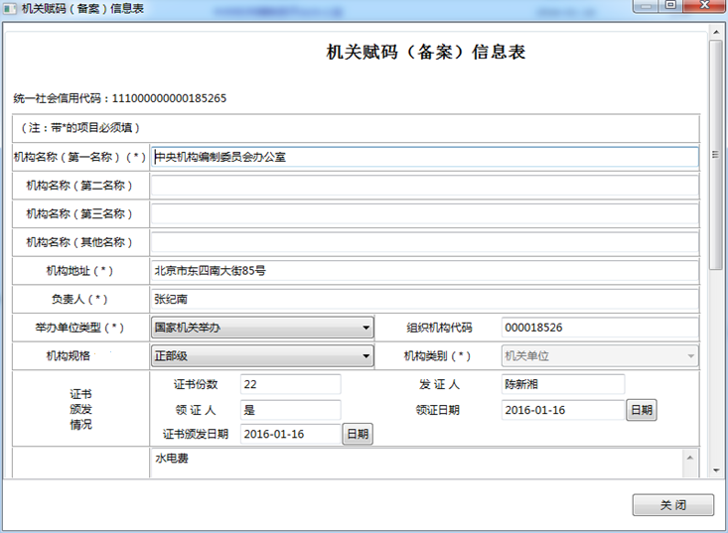
历史信息查看

Slide 42
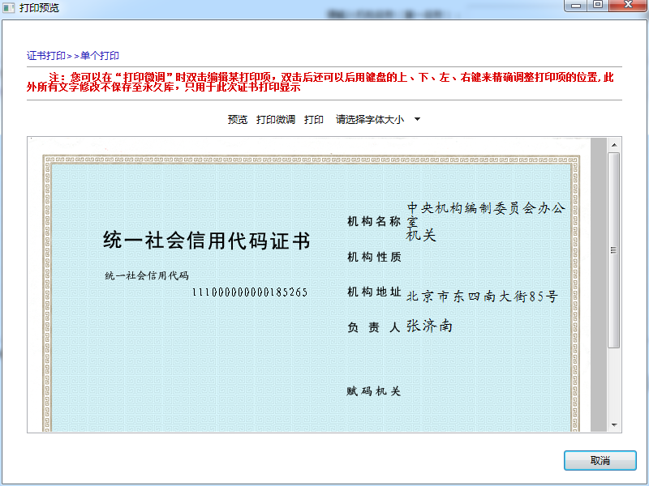
证书预览

Slide 43
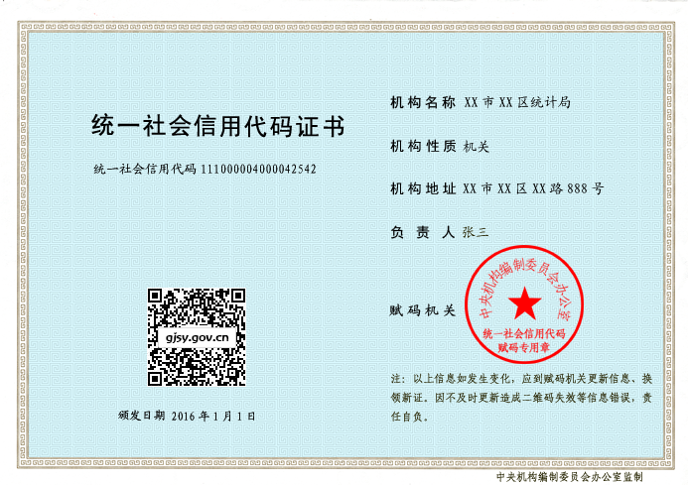
证书打印

Slide 44
党群机关证书
纸张材料
为重量80克
白色双胶纸
图案设计、质量和技术要求以国家局提供的式样为准
长246毫米
宽174毫米
统一社会信用代码，机构名称，机构性质，机构地址，负责人，颁发日期，赋码机关
刊载
内容
统一社会信用代码证书经国务院领导和发展改革委审核通过
领导
审核

Slide 45
党群机关证书
党群机关证书由各省按照规格要求组织印制，证书样品报送国家事业单位登记管理局备案

Slide 46
党群机关证书二维码
二维码在证书打印时系统自动生成
二维码具有唯一性
二维码具有防伪功能，扫描能显示证书刊载内容、链接该登记管理机关门户网站查询指引
查询人可以将二维码扫描内容与纸质证书
刊载内容、网站查询内容进行真伪比对
党群机关变更信息后，扫描原证书的二维码，将显示“二维码已经失效”字样
登记机关使用证书重打证书时二维码信息不变
后台系统能够记录党群机关证书二维码被扫描次数及第一次和最后一次的扫描时间

Slide 47
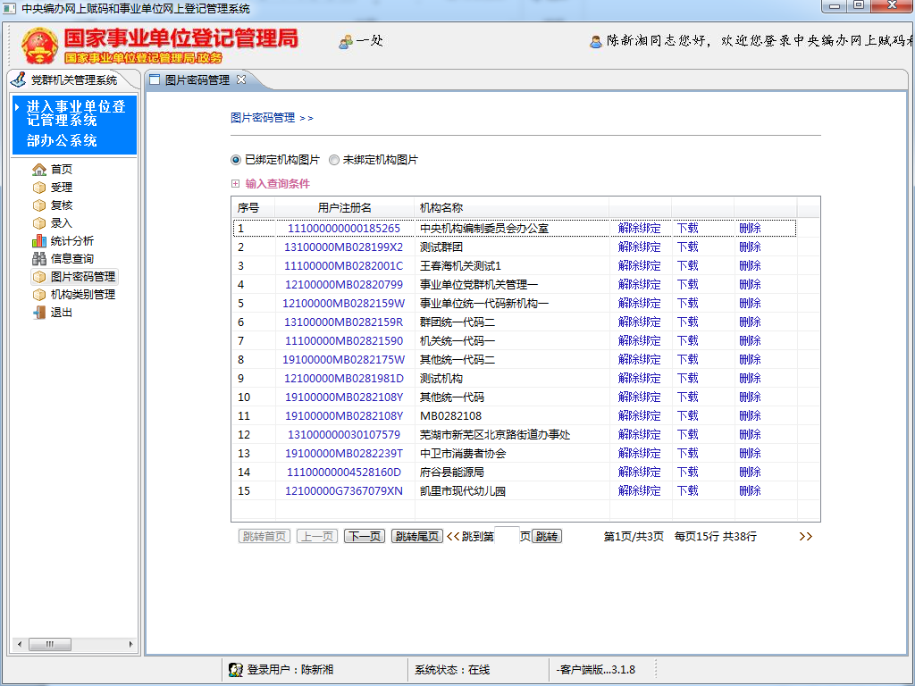
党群机关图片码-已绑定
点击下载图片
只有初领后，才可以使用二维码图片登录做变更

Slide 48
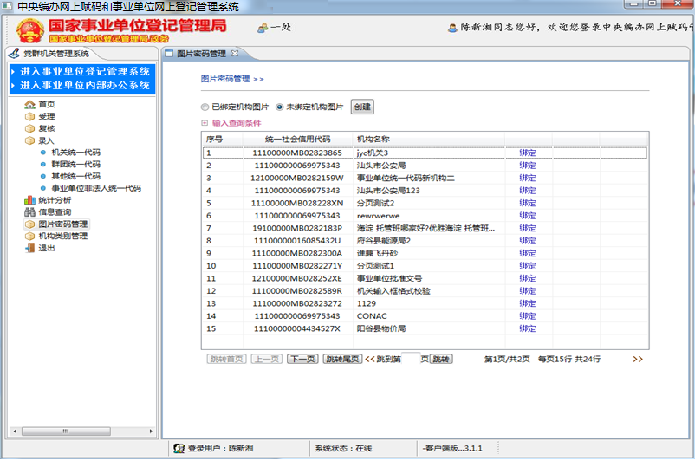
党群机关图片码-未绑定
点击创建
点击绑定

Slide 49
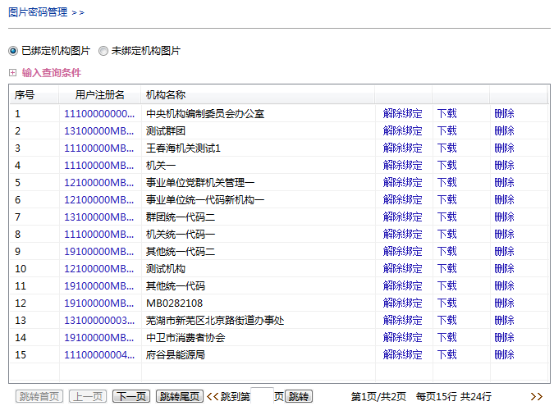
党群机关图片码-下载
点击下载

Slide 50
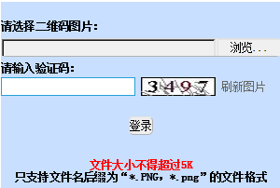
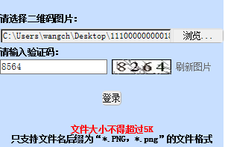
党群机关登录页面
点击浏览
点击登录

Slide 51
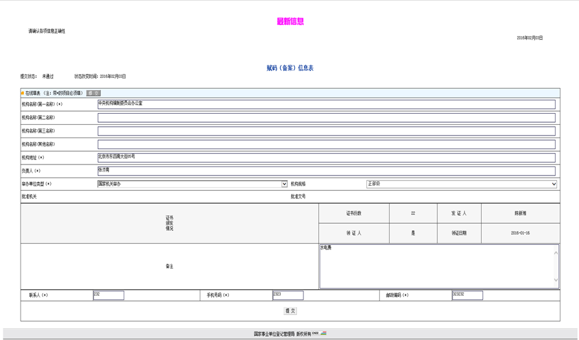
党群机关网上变更页面
反馈消息
提交状态
提交变更信息

Slide 52
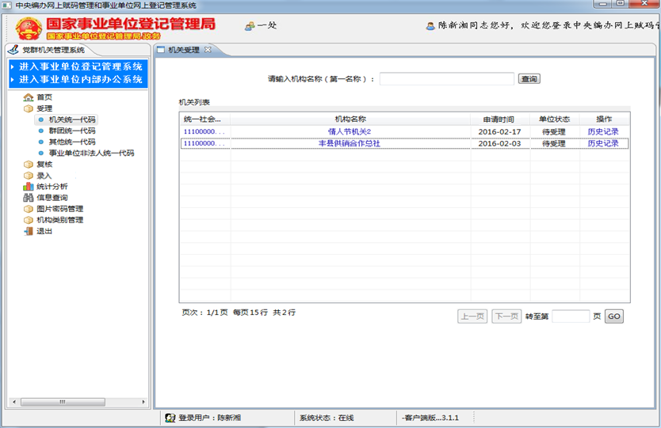
受理变更
点击统一社会信用代码或者党群机关名称

Slide 53
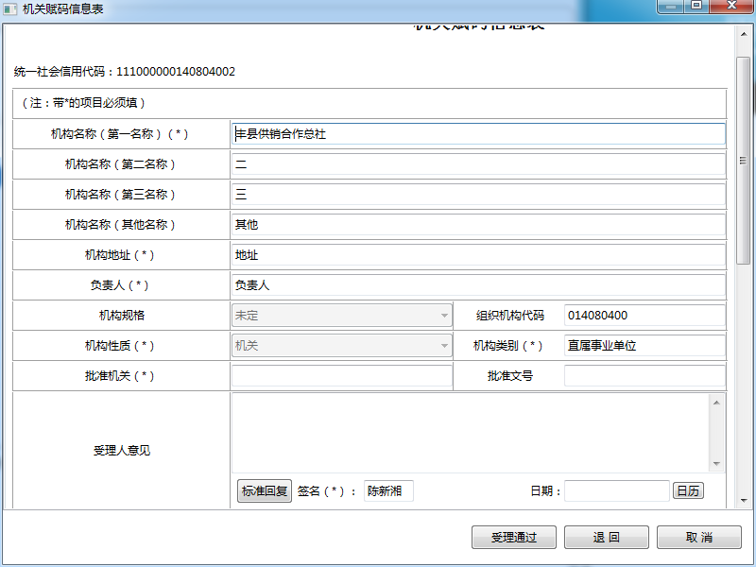
受理通过
2 填写受理日期
1 填写受理人意见
3点击受理通过
Notes:
系统中所显示证书号将由统一社会信用代码进行统一替换。

Slide 54
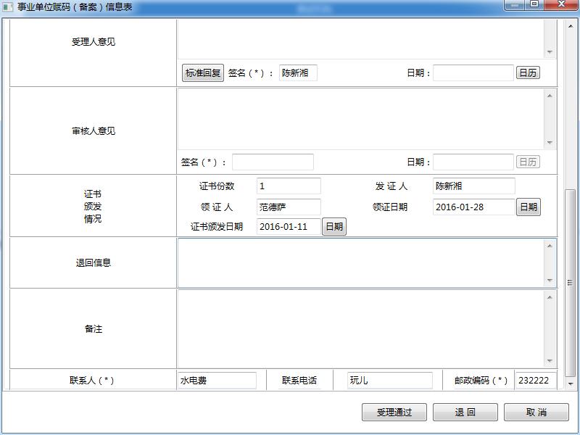
退回修改
1 填写退回理由
2 点击退回按钮

Slide 55
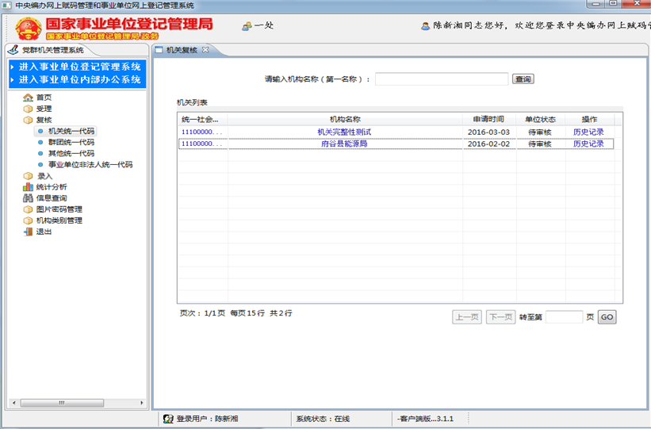
复核变更

Slide 56
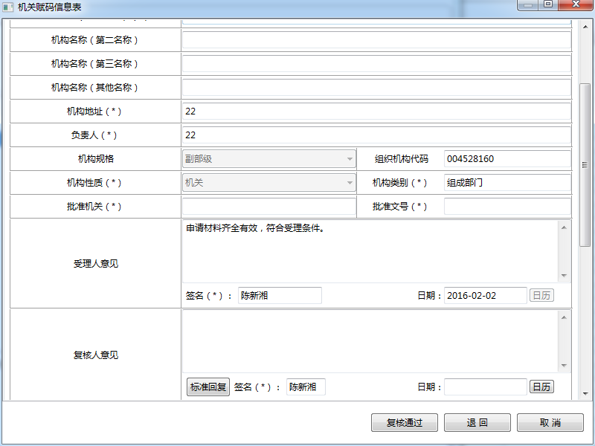
复核变更-复核通过
2 填写复核日期
1 填写复核人意见
3点击复核通过
Notes:
需要确认非法人登记信息录入具体事项

Slide 57
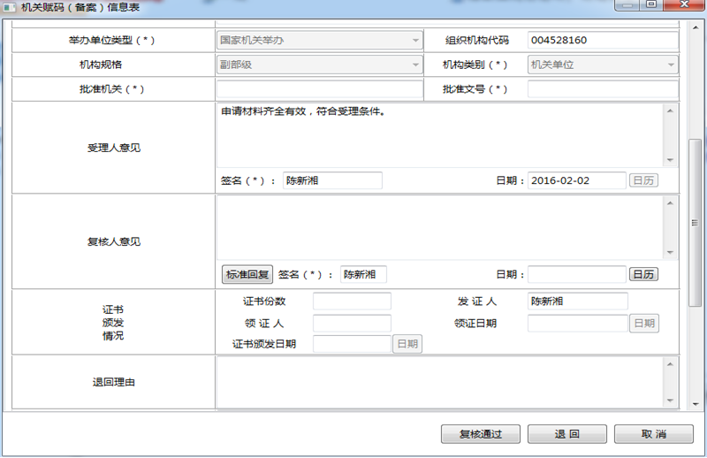
复核变更-退回
2 点击退回按钮，退回至受理状态
1 填写退回理由
Notes:
需要确认非法人登记信息录入具体事项

Slide 58
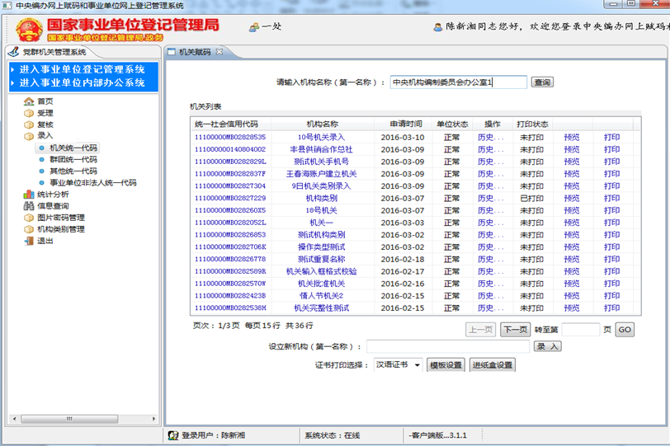
现场办理
2 输入机构名称精确查询，进行修改、变更、补领、换领、撤销
1 点击录入
Notes:
需要确认非法人登记信息录入具体事项

Slide 59
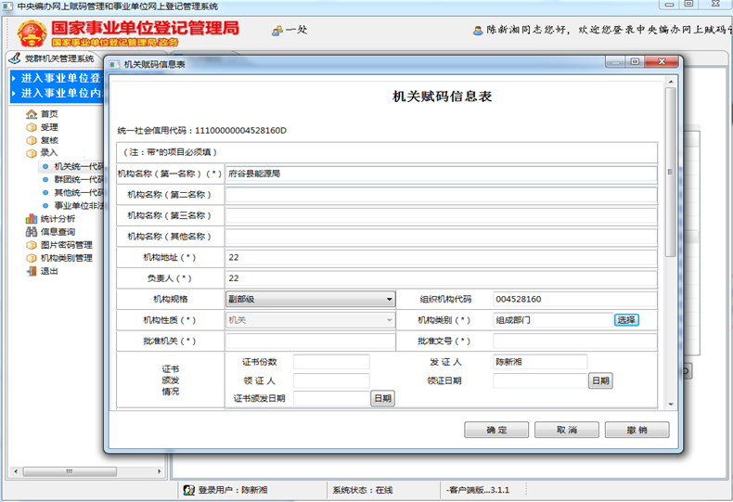
现场办理-信息处理
修改申请材料上的变更信息
Notes:
需要确认非法人登记信息录入具体事项

Slide 60
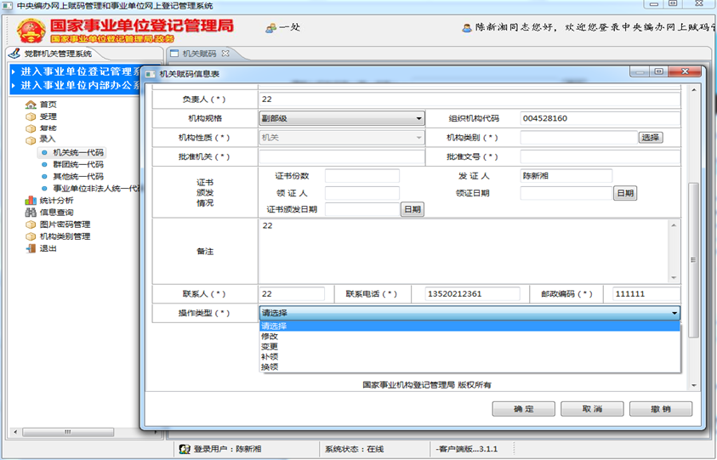
现场办理-类型选择
选择操作类型
点击确定完成操作
Notes:
需要确认非法人登记信息录入具体事项

Slide 61
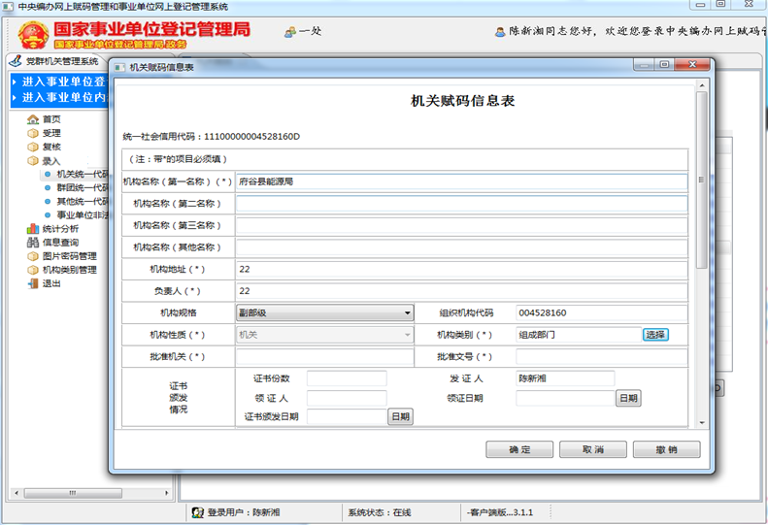
现场办理-撤销
点击撤销进行撤销操作
Notes:
需要确认非法人登记信息录入具体事项

Slide 62
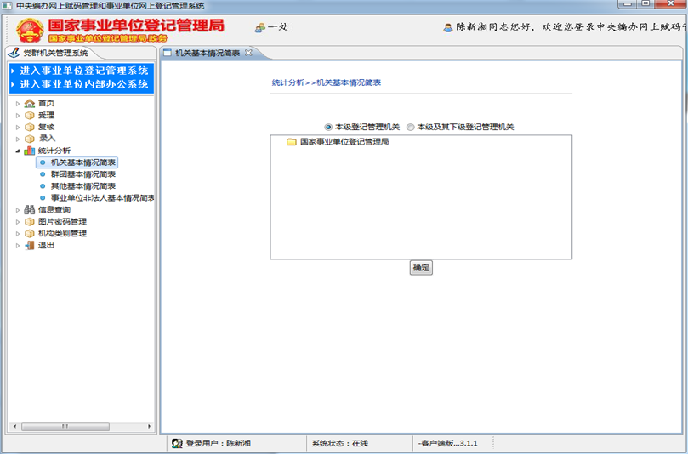
统计分析

Slide 63

统计分析后续完善
增加党群机关发放统计
统计机关各分类信息
收集登记管理机关统计分析功能需求
部署上线
开发系统功能
测试后更新系统
收集需求
满足基本的统计分析，简单的分类统计
基本功能
Notes:
需要确认非法人登记信息录入具体事项

Slide 64
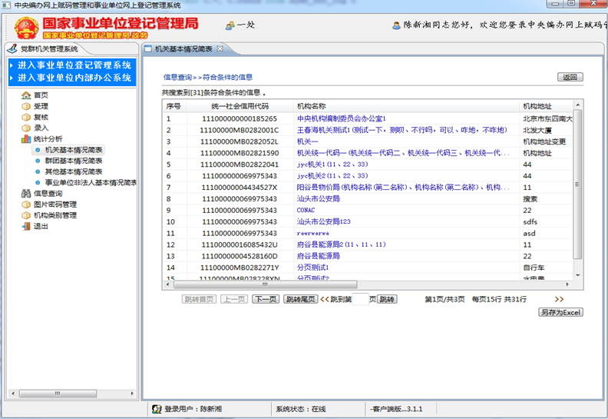
统计分析-结果

Slide 65
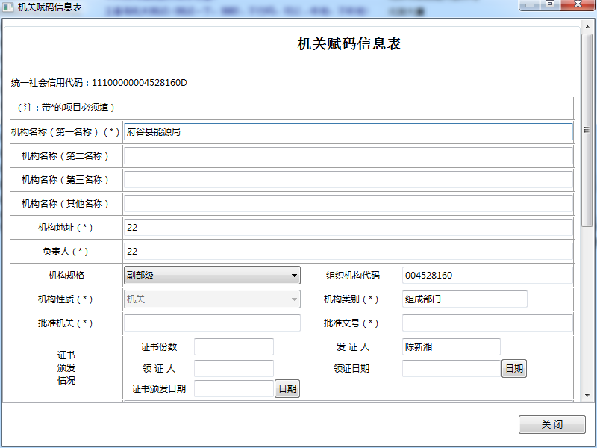
统计分析-查看

Slide 66
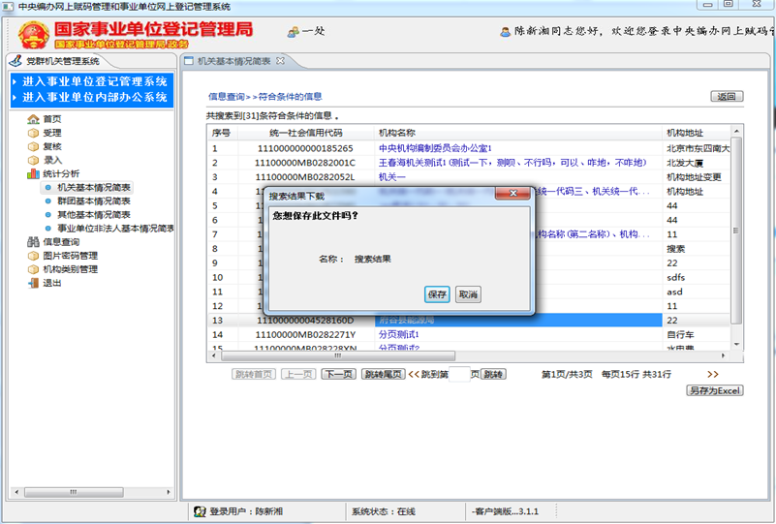
统计分析-另存为Excel

Slide 67
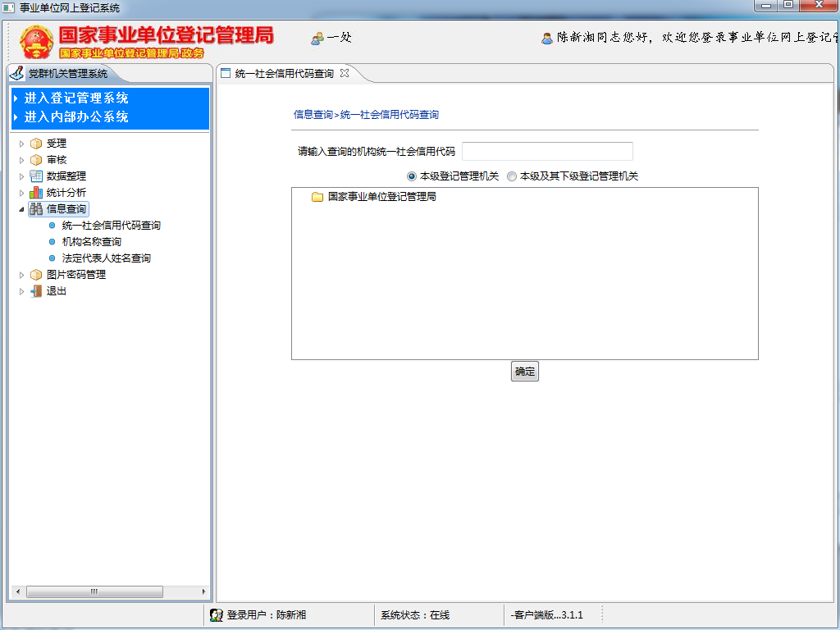

信息查询

Slide 68
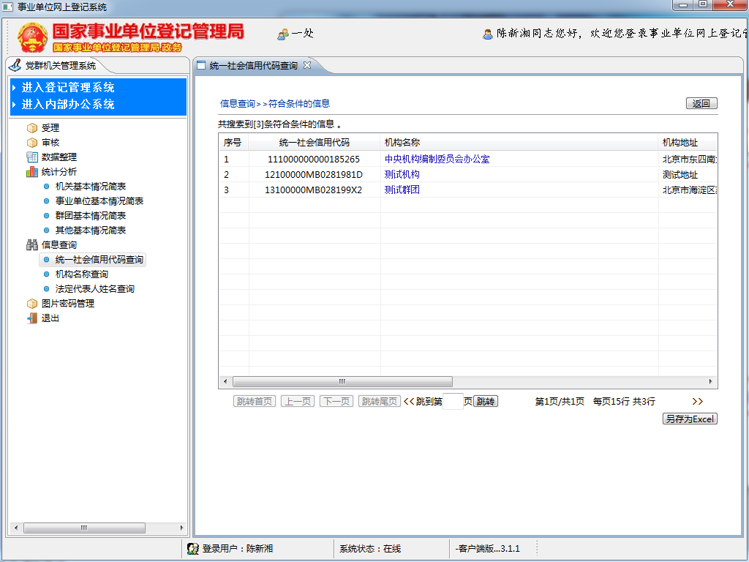
信息查询-结果

Slide 69
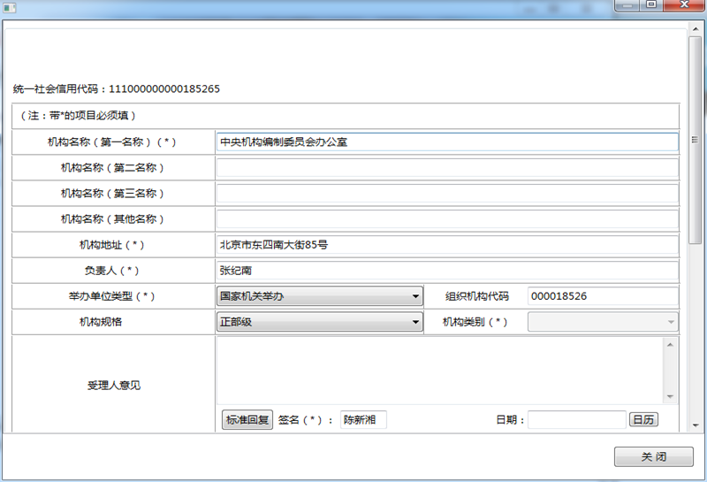
信息查询-查看

Slide 70

信息查询-另存为Excel

Slide 71
目录
1
什么是统一社会信用代码
2
组织机构代码存量码与增量码的使用
3
党群申请表及填表说明
4
系统详细业务介绍
5
要点提示
6
本次培训操作指南

Slide 72


中央要求的目标和重点工作
自建系统数据回传
时间要求
2016年4月底前，完成每日数据回传
上海、广东、山东、陕西
工作依据
统一社会信用代码工作要求
信用信息共享工作需要

Slide 73
中央要求的目标和重点工作
年度报告公示链接
未使用事业单位在线网站群
公示事业单位年度报告
1、由省级登记管理机关统一收集省、市、县三级登记管理机关年度报告公示链接，收集完成后统一发送国家事业单位登记管理局。
2、对于部分登记管理机关未使用事业单位在线网站群的，按上述要求进行处理
3、按国家事业单位登记管理局的通知时限要求，各省级登记管理机关将年度报告公示链接文件发送国家事业单位登记管理局，接收邮件：zhaochen@conac.cn，联系电话：010-69001555
使用事业单位在线网站群
公示事业单位年度报告
统一处理，无需操作

Slide 74
党群机关图片码-强制失效
证书图片二维码：强制失效
当赋码机关确认机构信息变更而机构未及时进行统一社会信用代码证书刊载项信息变更时，使用强制失效功能，使用后，扫描该单位证书上的二维码，会显示失效信息提醒，促使机构及时进行信息变更。
敬 请 等 待

Slide 75
年度报告公示
一键公示
试点省
国家局、广西
非试点省
安徽、吉林、辽宁、贵州、天津、湖北、甘肃、宁夏、四川

Slide 76
年度报告公示常见问题
提示网络错误
光盘
光盘密码插件安装
浏览器
常见问题
图片操作
生成、下载、登录
组织机构代码
事业单位未生成统一社会信用代码

Slide 77

常见问题解决

Slide 78

常见问题解决方法汇总
链接地址：
http://gjsy.gov.cn/xxxz/xxtb/201501/t20150112_8486.html

Slide 79

网上登记信息通报

Slide 80
目录
1
什么是统一社会信用代码
2
组织机构代码存量码与增量码的使用
3
党群申请表及填表说明
4
系统详细业务介绍
5
要点提示
6
本次培训操作指南

Slide 81
使用说明
1
仅限于本次烟台培训使用
2
系统数据与线上系统有一定的延后
登记管理机关用户名与线上系统一致，密码以课上讲解为准；如不能登录，请与我们联系修改
3
3
本次测试是模拟系统，不是真实系统，需要大家使用我们提供的客户端
4
本次培训提供两个客户端（试点省和非试点省），请根据自己省份选择对应的客户端
5
3

Slide 82


登记管理机关端
注意1
拷贝文件至您的电脑，请勿放在中文目录下
直接解压到当前目录，点击目录内的可执行文件
注意2

Slide 83
欢迎各位领导批评指正 !
WWW.CONAC.CN

